Slide 1



Προϋποθέσεις Έκδοσης και Μεταβίβασης Τίτλων Ακινήτων
Δρ Ελίκκος Α. Ηλία
Πρώτος Κτηματολογικός Λειτουργός
Ειδικός Επιστήμονας ΤΕ.ΠΑ.Κ.
Αγρονόμος Τοπογράφος Μηχανικός ΕΜΠ
MSc Πανεπιστήμιο Otago Νέας Ζηλανδίας
Διδάκτορας Μηχανικός ΕΜΠ
Λεμεσός
30 Μαΐου, 2018

Slide 2


- Ορισμοί
- Μεταβίβαση Τίτλου
- Έκδοση Τίτλου
- Τι πρέπει να γνωρίζω σε αγοραπωλησία
Περιεχόμενο Παρουσίασης
Δρ Ελίκκος Α. Ηλία

Slide 3
Ακίνητο
Χωράφι
Οικόπεδο
Σπίτι
Διαμέρισμα/
Μονάδα
γεωτεμάχιο
γεωτεμάχιο
Δρ Ελίκκος Α. Ηλία

Slide 4



Εγγεγραμμένο
Ακίνητο
VS
Μη Εγγεγραμμένο
Ακίνητο
Εγγεγραμμένο στο μητρώο του Κτηματολογίου (ΤΚΧ).
Διαθέτει τίτλο.
Έτοιμο να μεταβιβαστεί, εκτός αν υπάρχει εμπόδιο (πχ εγγραφή Δικαστικής Απόφασης-Memo).
Δεν διαθέτει τίτλο.
Δεν μπορεί να μεταβιβαστεί.
Μπορεί να είναι υπό κατασκευή οικόπεδο/ διαμέρισμα/σπίτι.
Μπορεί να αγοραστεί με Πωλητήριο Έγγραφο (ΠΩΕ)
Δρ Ελίκκος Α. Ηλία

Slide 5
Έκδοση Τίτλου
VS
Μεταβίβαση Τίτλου
Εγγραφή νέου ακινήτου (οικόπεδο, διαμέρισμα, μεζονέτα).
Εγγραφή δρόμου μετά από απαλλοτρίωση.
Με αφαίρεση ρυμοτομίας
Με αναπροσαρμογή συνόρων.
Εκδίδεται στον αρχικό ιδιοκτήτη.
Τα τέλη της έκδοσης είναι χαμηλά.
Προϋποθέτει την ύπαρξη εγγραφής του ακινήτου στο ΤΚΧ.
Μπορεί να γίνει με πώληση ή με δωρεά.
Τα τέλη της δωρεάς είναι μηδενικά ή χαμηλά, ενώ της πώλησης είναι ψηλά.
Δρ Ελίκκος Α. Ηλία

Slide 6


Πωλητήριο Έγγραφο
ΠΩΕ
VS
Τίτλος Ιδιοκτησίας
Πιστοποιητικό Εγγραφής Ακίνητης Ιδιοκτησίας
Σύμβαση (συμφωνία) αγοράς-πώλησης ακινήτου (εγγεγραμμένου ή μη εγγεγραμμένου).
Μπορεί να κατατεθεί στο ΤΚΧ ως αποδεικτικό στοιχείο για μελλοντική τιτλοποίηση, ή για σκοπούς ειδικής εκτέλεσης.
Τεκμήριο κυριότητας (ιδιοκτησίας), το οποίο αναγνωρίζεται από τους πολίτες και το Κράτος (Τμήματα / Υπηρεσίες / Φορείς/ Οργανισμούς).
Δρ Ελίκκος Α. Ηλία

Slide 7
Μεταβίβαση Τίτλου
Δρ Ελίκκος Α. Ηλία

Slide 8


Μεταβίβαση Ακίνητης Ιδιοκτησίας
Καμιά μεταβίβαση ακίνητης ιδιοκτησίας δεν είναι έγκυρη και κανένα εμπράγματο βάρος (περιορισμός) σε αυτή δεν είναι έγκυρο, εκτός αν εγγραφεί ή καταχωρηθεί στο ΤΚΧ.
Άρθρο 40, του Περί Ακίνητης Ιδιοκτησίας Νόμου, Κεφ. 224.

Slide 9

Μεταβίβαση Κυριότητας
Εάν το ακίνητο είναι εγγεγραμμένο στο ΤΚΧ, η μεταβίβαση μπορεί να γίνει με διαδικασία η οποία ολοκληρώνεται την ίδια μέρα, στο Επαρχιακό Κτηματολογικό Γραφείο.
Ο Περί Μεταβιβάσεως και Υποθηκεύσεως Ακινήτων Νόμος

Slide 10
Μεταβίβαση Κυριότητας
Δικαιοπάροχος: το πρόσωπο το οποίο μεταβιβάζει ένα
δικαίωμά του.
Δικαιοδόχος: το πρόσωπο στο οποίο μεταβιβάζεται ένα δικαίωμα.
Στην περίπτωση μεταβίβασης κυριότητας είναι απαραίτητο να προσκομισθεί, από τον δικαιοπάροχο, στο ΤΚΧ απόδειξη πληρωμής των φόρων ακίνητης ιδιοκτησίας και άλλων φόρων/τελών σχετικών με την ακίνητη ιδιοκτησία (αποχετευτικά τέλη, φόρος κληρονομιάς, δημοτικά/κοινοτικά τέλη, φόρος κεφαλαιουχικών κερδών, ΦΠΑ).
Πρέπει επίσης να πληρωθούν, από τον δικαιοδόχο, τα μεταβιβαστικά τέλη, εκτός εάν καταβλήθηκε ΦΠΑ.
Ο Περί Μεταβιβάσεως και Υποθηκεύσεως Ακινήτων Νόμος

Slide 11
Τέλη Μεταβίβασης Ακίνητης Ιδιοκτησίας
(τα οποία ισχύουν από τις 16 Ιουλίου 2015)
Δωρεές: Για δωρεά από γονέα προς τέκνο δεν καταβάλλονται τέλη. Σε άλλους συγγενείς μέχρι τρίτου βαθμού τα τέλη υπολογίζονται στο ένα τοις δεκάκις χιλοίς (1^{ο}/₀₀₀ ) σε αξίες 1.1.2013.
Πωλήσεις: Υπολογίζονται επί της αγοραίας αξίας, με 50% μείωση στο ποσό που υπολογίζεται ως ακολούθως:
€ 0 – 85.000 3%
€ 85.000-170.000 5%
> € 170.000 8%
Δεν καταβάλλονται μεταβιβαστικά τέλη στην περίπτωση που προσκομιστεί βεβαίωση καταβολής ΦΠΑ.

Slide 12
Έκδοση Τίτλου
Δρ Ελίκκος Α. Ηλία

Slide 13
Έκδοση Τίτλου
Η έκδοση τίτλου ακινήτου μπορεί να γίνει με την εγγραφή του στο ΤΚΧ. Στις πλείστες περιπτώσεις αφορά νέο ακίνητο το οποίο μπορεί να δημιουργηθεί μετά από:
Κάθετο διαχωρισμό με τον οποίο γεωργικό γεωτεμάχιο διαχωρίζεται σε δύο ή περισσότερα γεωτεμάχια.
Κάθετο διαχωρισμό με τον οποίο γεωτεμάχιο διαχωρίζεται σε οικόπεδα με όρους αρμόδιας πολεοδομικής αρχής. Ανάλογα με τους όρους που τίθενται, δυνατό να διαπλατυνθεί υφιστάμενο οδικό δίκτυο, ή να δημιουργηθεί νέο οδικό δίκτυο, χώρος πρασίνου, ή άλλος χώρος.
Οριζόντιο διαχωρισμό με τον οποίο διαμερίσματα πολυκατοικίας ή μεζονέτες, εγγράφονται ως νέα ακίνητα. Το οικόπεδο/γεωτεμάχιο εγγράφεται ως κοινόκτητο.

Slide 14

Έκδοση Τίτλου
Ο Διευθυντής του ΤΚΧ έχει τη διακριτική ευχέρεια να μην εγκρίνει την έκδοση τίτλου, στην περίπτωση που τα νέα ακίνητα δεν μπορούν κατάλληλα, με ασφάλεια και άνετα να καρπούνται ως ξεχωριστά και αυτοτελή.
Γήπεδο γκολφ στη Νέα Ζηλανδία στο οποίο η πρόσβαση γίνεται μόνο με ελικόπτερο.
Άρθρο 27 (1)(δ), του Περί Ακίνητης Ιδιοκτησίας Νόμου, Κεφ. 224.

Slide 15
Κάθετος Διαχωρισμός
Ακινήτου
VS
Οριζόντιος Διαχωρισμός
Ακινήτου
Έχει ως αποτέλεσμα την εγγραφή του ακινήτου (πχ χωράφι, οικόπεδο, οικόπεδο με σπίτι) ως μιας ενιαίας αυτοτελούς ιδιοκτησίας.
Έχει ως αποτέλεσμα την εγγραφή ακίνητης μονάδας (πχ διαμέρισμα, μεζονέτα), με ταυτόχρονη εγγραφή κοινόκτητων/κοινόχρηστων μερών του ακινήτου.
Δρ Ελίκκος Α. Ηλία

Slide 16
Ειδική κατηγορία διαχωρισμού
Μισά Οικόπεδα
Επιτρέπεται ο κάθετος διαχωρισμός σε μισά οικόπεδα, υπό τις ακόλουθες προϋποθέσεις:
Εξ’ αδιαιρέτου συνιδιοκτησία.
Κανένας από τους συγκυρίους του οικοπέδου δεν έχει άλλο μισό οικόπεδο (εκτός αν αποκτήθηκε με δωρεά/κληρονομιά).
Σε περίπτωση ύπαρξης οικοδομής (στο μέρος του αιτητή), να έχει εξασφαλισθεί πιστοποιητικό τελικής έγκρισης από την αρμόδια αρχή.
Δρ Ελίκκος Α. Ηλία

Slide 17
Μονάδες που εγγράφονται
με οριζόντιο διαχωρισμό
Με την εγγραφή των μονάδων καθορίζονται τα εμβαδά τους, τα κοινόκτητα/κοινόχρηστα τμήματα της ανάπτυξης, χώροι στάθμευσης, αποκλειστικά δικαιώματα χρήσης και το μερίδιο κάθε μονάδας στο σύνολο της ανάπτυξης.
Δρ Ελίκκος Α. Ηλία

Slide 18
Στάδια μέχρι τη μεταβίβαση τίτλου
σε υπό ανάπτυξη ακίνητο
Αδειοδότηση ανάπτυξης
Υλοποίηση ανάπτυξης
Έγκριση κατασκευής
Μεταβίβαση τίτλου μονάδας στον αγοραστή
Εγγραφή μονάδων στο ΤΚΧ
Έκδοση τίτλων μονάδων στον ιδιοκτήτη

Slide 19
Έκδοση Τίτλου
Τι χρειάζεται για την εγγραφή μονάδων (έκδοση τίτλων) οριζόντιου διαχωρισμού:
Άδεια διαίρεσης.
Άδεια οικοδομής.
Πιστοποιητικό έγκρισης αρμόδιας αρχής για την άδεια οικοδομής (καθαρό, με σημειώσεις, με μη εξουσιοδοτημένες εργασίες).
Συμπληρωμένο έντυπο χαρακτηριστικών των μονάδων.
Βεβαίωση για ανεξάντλητο συντελεστή δόμησης (στις περιπτώσεις που υπάρχει).
Δρ Ελίκκος Α. Ηλία

Slide 20



Αγόρασα το διαμέρισμα που
βλέπεις στον πρώτο όροφο
δεξιά, κατέθεσα το ΠΩΕ
και στο Κτηματολόγιο
αρνούνται να μου εκδώσουν
τον τίτλο ιδιοκτησίας μου.

Slide 21

Πόσοι πρέπει να συγκατατεθούν προκειμένου να εκδοθεί ο Τίτλος;
Ενυπόθηκος δανειστής/δανειστές
(Τραπεζικό Ίδρυμα)
ή κάτοχος εμπράγματου βάρους
Υπηρεσίες Δημόσιας Ωφέλειας
Εργολάβος/ Μηχανικός
Επιχειρηματίας Ανάπτυξης Γης
ή ιδιοκτήτης γης
Πολεοδομική/Οικοδομική Αρχή
Αγοραστής/αγοραστές
Τμήμα Φορολογίας
Διευθυντής Κτηματολογίου
Δρ Ελίκκος Α. Ηλία

Slide 22

Αναγκαστική Έκδοση Τίτλου /
Αναγκαστική Μεταβίβαση Τίτλου
Νέες Νομοθεσίες επιτρέπουν την αναγκαστική έκδοση τίτλων ιδιοκτησίας μονάδων και την αναγκαστική μεταβίβασή τους σε αγοραστές.
Ο περί Ακίνητης Ιδιοκτησίας (Διακατοχή, Εγγραφή και Εκτίμηση) Νόμος Κεφ. 224 όπως έχει τροποποιηθεί με το Ν. αρ. 48(Ι)/2011.
Ο περί Μεταβιβάσεως και Υποθηκεύσεως Ακινήτων Νόμος αρ. 9/1965, όπως έχει τροποποιηθεί με το Ν. 139(Ι)/2015.
Δρ Ελίκκος Α. Ηλία

Slide 23
Τι πρέπει να γνωρίζω κατά την αγοραπωλησία ακινήτου
Δρ Ελίκκος Α. Ηλία

Slide 24
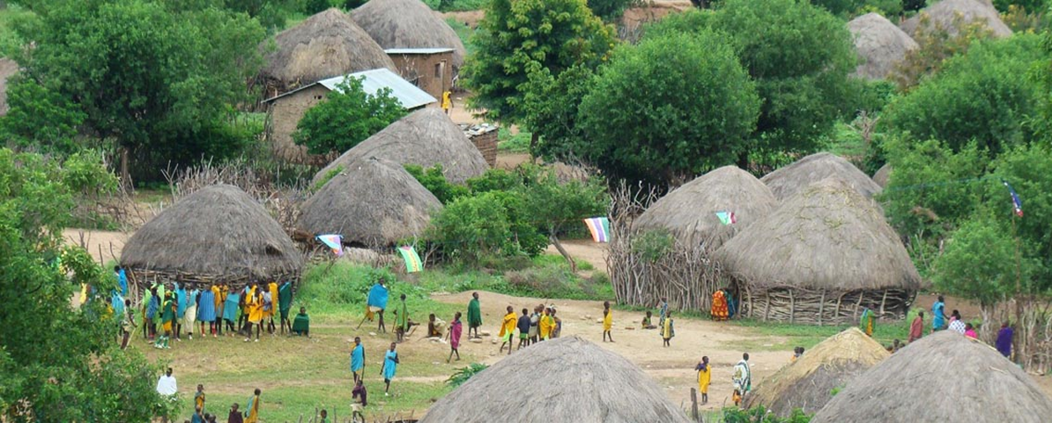
1. Επίγνωση των δικαιωμάτων / περιορισμών των προσώπων σε σχέση με ένα ακίνητο
Είναι ουσιώδους σημασίας, η γνώση του συνόλου των δικαιωμάτων και των περιορισμών των προσώπων σε σχέση με την ακίνητη ιδιοκτησία, η οποία αποτελεί αντικείμενο αγοραπωλησίας.
Δρ Ελίκκος Α. Ηλία

Slide 25
1.1 Επίγνωση του συνόλου των δικαιωμάτων
και περιορισμών των προσώπων
σε σχέση με το ακίνητο
Το ακίνητο είναι εγγεγραμμένο στο Κτηματολόγιο;
Σε ποια πολεοδομική ζώνη εντάσσεται το ακίνητο;
Ποιος είναι ο συντελεστής δόμησης, κάλυψης και σε ποιο ύψος μπορεί να ανεγερθεί οικοδομή;
Ποια είναι η προσβασιμότητα του ακινήτου; Εφάπτεται ή διέρχεται από αυτό εγγεγραμμένος δρόμος, ή μονοπάτι; Υπάρχει δικαίωμα διόδου, ή είναι περίκλειστο;
Διέρχεται από αυτό ή συνορεύει με αργάκι, αυλάκι, ποταμό;
Είναι υποθηκευμένο;
Υπάρχουν οποιοιδήποτε περιορισμοί, εμπράγματα βάρη που επηρεάζουν το ακίνητο, ή απαγορεύσεις εναντίον του ιδιοκτήτη;
Το πραγματικό εμβαδό του ακινήτου συνάδει με αυτό του Τίτλου;

Slide 26
1.2 Ειδικότερα για αγορά μονάδας η οποία
προκύπτει με οριζόντιο διαχωρισμό
1 | Η υπό κατασκευή ανάπτυξη διαθέτει πολεοδομική και οικοδομική άδεια;
2 | Η ανάπτυξη γίνεται σύμφωνα με τις άδειες, ή υπάρχει παρέκκλιση;
3 | Ζητήθηκε οποιαδήποτε τροποποίηση στις άδειες;
4 | Ποιοι είναι οι κοινόχρηστοι χώροι; Υπάρχουν αποκλειστικά δικαιώματα χρήσης και από ποιούς θα χρησιμοποιούνται;
5 | Υπάρχουν κοινόχρηστοι χώροι στάθμευσης, ή χώροι στάθμευσης αναπήρων;
6 | Ποιο είναι το μερίδιο ιδιοκτησίας της μονάδας στο συνολικό μερίδιο της ανάπτυξης;
7 | Υπάρχουν ανεξάντλητοι συντελεστές δόμησης και εάν ναι σε ποιους θα εγγραφούν;

Slide 27
1.3 Ειδικότερα για αγορά μονάδας η οποία
προκύπτει με οριζόντιο διαχωρισμό
8 | Σε πόσες μονάδες διαχωρίζεται η ανάπτυξη και πως χωροθετούνται;
9 | Υπάρχουν πέραν του ενός ιδιοκτήτες στην ανάπτυξη και υπάρχει οποιαδήποτε μεταξύ τους συμφωνία διανομής κατατεθειμένη στο ΤΚΧ;
10 | Είναι υποθηκευμένο το ακίνητο και για ποιό ποσό;
11 | Υπάρχει δυνατότητα οι πληρωμές για αγορά της μονάδας να κατατίθεται απευθείας στον Τραπεζικό Οργανισμό προς εξόφληση του δανείου που έγινε για την ανάπτυξη;
12 | Ποιο είναι το χρονοδιάγραμμα συμπλήρωσης της ανάπτυξης, εξασφάλισης έγκρισης από τις αρμόδιες αρχές, έκδοσης τίτλου για τις μονάδες και μεταβίβασης στον αγοραστή; Ποιες οι συνέπειες του πωλητή σε περίπτωση παραβίασης των χρονοδιαγραμμάτων;

Slide 28
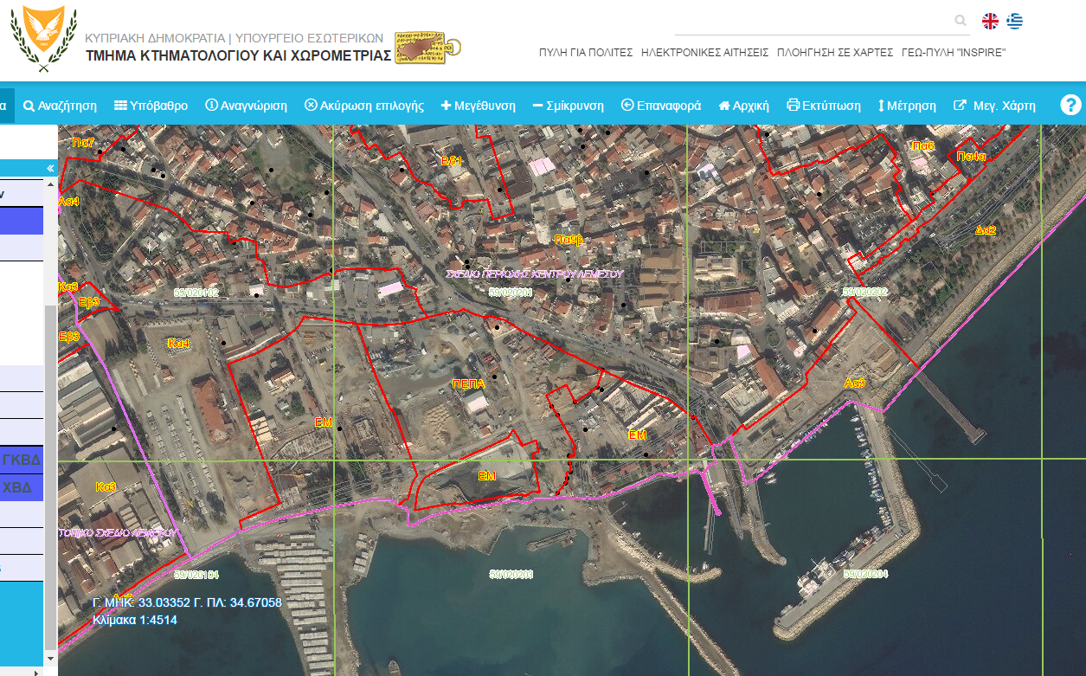
2. Πύλη Κτηματολογίου - DLS portal
Εργαλείο Διαφάνειας και Ενημέρωσης

Slide 29
3. Ανάπτυξη με βάση τους
Πολεοδομικούς/Οικοδομικούς Όρους
Οι εμπλεκόμενοι ιδιοκτήτες, επενδυτές, μηχανικοί, εργολάβοι, να διασφαλίζουν ότι η ανάπτυξη γίνεται εντός των όρων που θέτουν οι αρμόδιες πολεοδομικές/οικοδομικές αρχές.
Η τάση να εξαντλούνται και να ξεπερνιούνται οι οικοδομικοί συντελεστές, συνιστά κακή πρακτική.
Οι όροι που τίθενται από τις πολεοδομικές/οικοδομικές αρχές να είναι δικαιολογημένοι και να εξισορροπούν το δημόσιο συμφέρον με το σκοπό της ανάπτυξης.
Το “σύστημα” να επιβραβεύει τους πειθαρχούντες και να τιμωρεί τους παρανομούντες.
Δρ Ελίκκος Α. Ηλία

Slide 30


4. Καθαρή/Έντιμη Συναλλαγή
Τα εμπλεκόμενα σε μια αγοραπωλησία πρόσωπα πρέπει να είναι επαρκώς ενημερωμένα και η συναλλαγή να γίνεται στο πλαίσιο ηθικής δεοντολογίας. Σε καμία περίπτωση δεν εφαρμόζεται η πρακτική της λαϊκής παροιμίας:
“Εγιώ στραώννω τζιαι πουλώ τζιαι εσού άμπλεπε τζαι γόραζε”.

Slide 31

5. Συμβουλή από Ειδικούς
Η κατανόηση του συνόλου των δικαιωμάτων και περιορισμών, που αφορούν ένα ακίνητο, είναι πολλές φορές δύσκολη για τα πρόσωπα που δεν ασχολούνται με τον τομέα των ακινήτων. Επιπρόσθετα, οι διαδικασίες μπορεί να είναι πολύπλοκες. Για τη μείωση των κινδύνων οι οποίοι δυνατό να προκύψουν σε μια αγοραπωλησία, είναι χρήσιμη η αναζήτηση βοήθειας από επαγγελματίες στο χώρο της αγοράς ακινήτων, δηλαδή:
Εγγεγραμμένων Αδειούχων Κτηματομεσιτών
(Συμβούλιο Εγγραφής Κτηματομεσιτών)
Αρμόδιων Χωρομετρών (Συμβούλιο
Κτηματογράφησης, ΤΚΧ, ΕΤΕΚ)
Εκτιμητών (ΕΤΕΚ)
Δρ Ελίκκος Α. Ηλία

Slide 32
Ευχαριστώ

